Slide 2
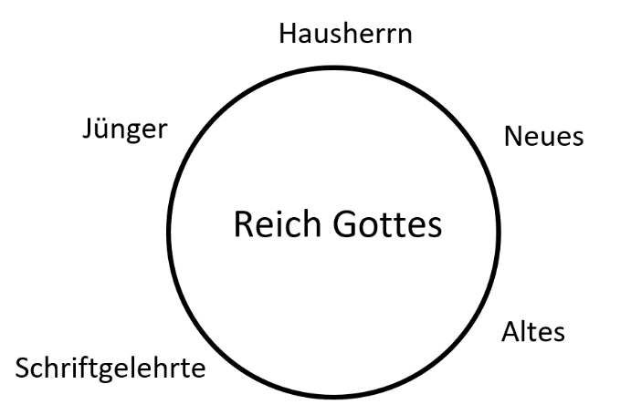
"Darum ist jeder Schriftgelehrte, der ein Jünger des
Reichs der Himmel geworden ist, gleich einem Hausherrn,
der aus seinem Schatz Neues und Altes hervorbringt." (Mt 13,52)

Slide 3
Reich der "Himmel"
Die Zielgruppe an die Matthäus schrieb, waren Juden.
Im AT wurde nach der babylonischen Wegführung,
ein neuer Name Gottes genannt: "Gott des Himmels"
(Dan 2,18; 2,19; 2,37; 2,44; 5,23; 2Chr 36,23; Esr 1,2; 5,12; 6,9; 6,10
Neh 1,4.5; 2,4.20)
"Und in den Tagen dieser Könige wird der Gott des Himmels ein Königreich aufrichten, das ewig nicht zerstört werden wird. Und das Königreich wird keinem anderen Volk überlassen werden; es wird all jene Königreiche zermalmen und vernichten, selbst aber wird es ewig bestehen" (Dan 2,44)

Slide 4
Reich der "Himmel"
15 |  | 27 | 5 |  |  | 13 |  | 28 |  | 2
AT (15) |  | Matthäus |  |  |  | Markus |  | Lukas |  | Johannes
Gott des Himmels |  | Reich der Himmel | Reich Gottes | Reich Gottes |  | Reich Gottes |  | Reich Gottes |  | Reich Gottes
Dan 2,18 |  | 3,2 |  |  |  | 1,15 |  | 4,43 |  | 3,3.5
Dan 2,19 |  | 4,17 |  |  |  | 4,26 |  | 6,20
Dan 2,37 |  | 5,3.10.19 |  |  |  | 4,30 |  | 7,28
Dan 2,44 |  | 6,10 |  |  |  | 9,1 |  | 8,1
Dan 5,23 |  |  | 6,33 | 6,33 |  | 9,47 |  | 9,2
2Chr 36,23 |  | 7,21 |  |  |  | 10,14 |  | 9,11
Esr 1,2 |  | 8,11 |  |  |  | 10,15 |  | 9,27
Esr 5,12 |  | 10,7 |  |  |  | 10,23 |  | 9,60
Esr 6,9 |  | 11,11.12 |  |  |  | 10,24 |  | 9,62
Esr 6,10 |  |  | 12,28 | 12,28 |  | 10,25 |  | 10,9.11
Neh 1,4 |  | 13,24.31.33.44.45.47.52 |  |  |  | 12,34 |  | 11,20
Neh 1,5 |  | 18,1.3.4.23 |  |  |  | 14,25 |  | 13,18.20.28.29
Neh 2,4 |  | 19,23 |  |  |  | 15,43 |  | 14,15
Neh 2,20 |  |  | 19,24 | 19,24 |  |  |  | 17,20.21
 |  | 20,1 |  |  |  |  |  | 18,16.17.24.25
Zeiten der Nationen |  |  | 21,31 | 21,31 |  |  |  | 19,11
 |  |  | 21,43 | 21,43 |  |  |  | 21,31
 |  | 22,2 |  |  |  |  |  | 22,16.18
 |  | 23,13 |  |  |  |  |  | 23,51
 |  | 25,1

Slide 5
Reich der "Himmel"
15 |  | 27 | 5 |  |  | 13 |  | 28 |  | 2
AT (15) |  | Matthäus |  |  |  | Markus |  | Lukas |  | Johannes
Gott des Himmels |  | Reich der Himmel | Reich Gottes | Reich Gottes |  | Reich Gottes |  | Reich Gottes |  | Reich Gottes
Dan 2,18 |  | 3,2 |  |  |  | 1,15 |  | 4,43 |  | 3,3.5
Dan 2,19 |  | 4,17 |  |  |  | 4,26 |  | 6,20
Dan 2,37 |  | 5,3.10.19 |  |  |  | 4,30 |  | 7,28
Dan 2,44 |  | 6,10 |  |  |  | 9,1 |  | 8,1
Dan 5,23 |  |  | 6,33 | 6,33 |  | 9,47 |  | 9,2
2Chr 36,23 |  | 7,21 |  |  |  | 10,14 |  | 9,11
Esr 1,2 |  | 8,11 |  |  |  | 10,15 |  | 9,27
Esr 5,12 |  | 10,7 |  |  |  | 10,23 |  | 9,60
Esr 6,9 |  | 11,11.12 |  |  |  | 10,24 |  | 9,62
Esr 6,10 |  |  | 12,28 | 12,28 |  | 10,25 |  | 10,9.11
Neh 1,4 |  | 13,24.31.33.44.45.47.52 |  |  |  | 12,34 |  | 11,20
Neh 1,5 |  | 18,1.3.4.23 |  |  |  | 14,25 |  | 13,18.20.28.29
Neh 2,4 |  | 19,23 |  |  |  | 15,43 |  | 14,15
Neh 2,20 |  |  | 19,24 | 19,24 |  |  |  | 17,20.21
 |  | 20,1 |  |  |  |  |  | 18,16.17.24.25
 |  |  | 21,31 | 21,31 |  |  |  | 19,11
 |  |  | 21,43 | 21,43 |  |  |  | 21,31
 |  | 22,2 |  |  |  |  |  | 22,16.18
 |  | 23,13 |  |  |  |  |  | 23,51
 |  | 25,1

Slide 6
Reich der "Himmel"
15 |  | 27 | 5 |  |  | 13 |  | 28 |  | 2
AT (15) |  | Matthäus |  |  |  | Markus |  | Lukas |  | Johannes
Gott des Himmels |  | Reich der Himmel | Reich Gottes | Reich Gottes |  | Reich Gottes |  | Reich Gottes |  | Reich Gottes
Dan 2,18 |  | 3,2 |  |  |  | 1,15 |  | 4,43 |  | 3,3.5
Dan 2,19 |  | 4,17 |  |  |  | 4,26 |  | 6,20
Dan 2,37 |  | 5,3.10.19 |  |  |  | 4,30 |  | 7,28
Dan 2,44 |  | 6,10 |  |  |  | 9,1 |  | 8,1
Dan 5,23 |  |  | 6,33 | 6,33 |  | 9,47 |  | 9,2
2Chr 36,23 |  | 7,21 |  |  |  | 10,14 |  | 9,11
Esr 1,2 |  | 8,11 |  |  |  | 10,15 |  | 9,27
Esr 5,12 |  | 10,7 |  |  |  | 10,23 |  | 9,60
Esr 6,9 |  | 11,11.12 |  |  |  | 10,24 |  | 9,62
Esr 6,10 |  |  | 12,28 | 12,28 |  | 10,25 |  | 10,9.11
Neh 1,4 |  | 13,24.31.33.44.45.47.52 |  |  |  | 12,34 |  | 11,20
Neh 1,5 |  | 18,1.3.4.23 |  |  |  | 14,25 |  | 13,18.20.28.29
Neh 2,4 |  | 19,23 |  |  |  | 15,43 |  | 14,15
Neh 2,20 |  |  | 19,24 | 19,24 |  |  |  | 17,20.21
 |  | 20,1 |  |  |  |  |  | 18,16.17.24.25
 |  |  | 21,31 | 21,31 |  |  |  | 19,11
 |  |  | 21,43 | 21,43 |  |  |  | 21,31
 |  | 22,2 |  |  |  |  |  | 22,16.18
 |  | 23,13 |  |  |  |  |  | 23,51
 |  | 25,1

Slide 7
Die fünf Varianten des Reiches Gottes (nach A. Fruchtenbaum und Andrew M. Woods)
riges

Slide 8
Fünf verschiedene Facetten des Reiches Gottes
Das Ewige / Universelle Reich
"Ein Gebet von Mose, dem Mann Gottes. Herr, du bist unsere Wohnung gewesen von Generation zu Generation. 2 Ehe die Berge geboren waren und du die Erde und die Welt erschaffen hattest, von Ewigkeit zu Ewigkeit bist du, Gott. 3 Du lässt den Menschen zum Staub zurückkehren und sprichst: Kehrt zurück, ihr Menschenkinder! 4 Denn tausend Jahre sind in deinen Augen wie der gestrige Tag, wenn er vergangen ist, und wie eine Wache in der Nacht." (Ps 90,1-4)

Slide 9
Die fünf Facetten des Reiches Gottes (nach A. Fruchtenbaum und Andrew M. Woods)
Geistliches – Königreich

Slide 10
Fünf verschiedene Facetten des Reiches Gottes
Das geistliche Königreich
"Jesus antwortete und sprach zu ihm: Wahrlich, wahrlich, ich sage dir: Wenn jemand nicht von Neuem geboren wird, kann er das Reich Gottes nicht sehen. 4 Nikodemus spricht zu ihm: Wie kann ein Mensch geboren werden, wenn er alt ist? Kann er etwa zum zweiten Mal in den Leib seiner Mutter hineingehen und geboren werden? 5 Jesus antwortete: Wahrlich, wahrlich, ich sage dir: Wenn jemand nicht aus Wasser und Geist geboren wird, kann er nicht in das Reich Gottes hineingehen." (Joh 3,3-5)

Slide 11
Die fünf Facetten des Reiches Gottes (nach A. Fruchtenbaum und Andrew M. Woods)
Geistliches – Königreich
Theokratisches – Königreich über die ganze Erde

Slide 12
Fünf verschiedene Facetten des Reiches Gottes
Das theokratische Königreich
Theokratie-Verwaltung im Garten Eden
"Und Gott sprach: Lasst uns Menschen machen als unser Bild,
uns ähnlich! Sie sollen herrschen über die Fische des Meeres
und über die Vögel des Himmels und über das Vieh und über
die ganze Erde und über alle kriechenden Tiere, die auf der
Erde kriechen! 27 Und Gott schuf den Menschen als sein Bild,
als Bild Gottes schuf er ihn; als Mann und Frau schuf
er sie." (Gen 1,26-27)

Slide 13
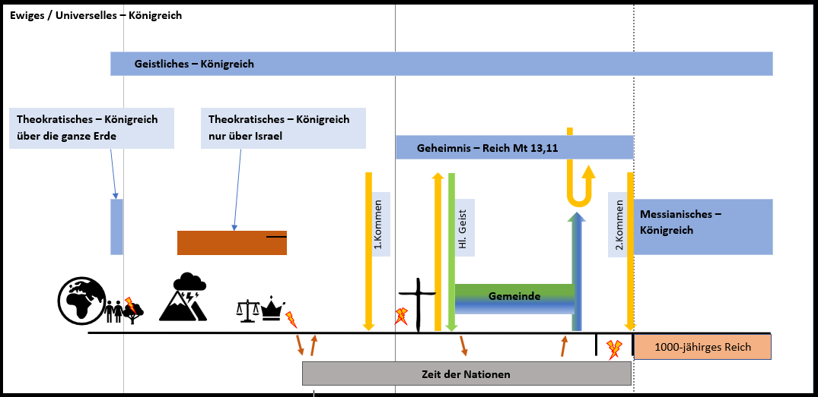

Slide 14
Fünf verschiedene Varianten des Reiches Gottes
Das theokratische Königreich
Untergang des theokratischen Königreichs
Statt für Gott über die physische Welt zu regieren, wurden
Adam und Eva von der Schöpfung (der Schlange/ Satan) zur Sünde
und damit zur Rebellion Gott gegenüber verführt (Gen 3).
Durch diesen Sündenfall des Menschen, kam auch das
königliche Amt des "Theokratie-Verwalters" zu einem
abrupten Ende. In der Folge wird der Feind Gottes, der
Satan, zum Herrscher (Fürst) der Welt.

Slide 15
Die fünf Facetten des Reiches Gottes (nach A. Fruchtenbaum und Andrew M. Woods)
← Gen 4 – Offb 22 →
Geistliches – Königreich
Theokratisches – Königreich über die ganze Erde

Slide 16
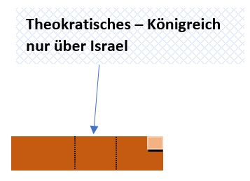
Die fünf Facetten des Reiches Gottes (nach A. Fruchtenbaum und Andrew M. Woods)
← Gen 4 – Offb 22 →
Geistliches – Königreich
Theokratisches – Königreich über die ganze Erde

Slide 17
Fünf verschiedene Varianten des Reiches Gottes
Das theokratische Königreich
Das theokratische Königreich Israel
Gott hat in Abraham das Volk Israel erwählt, damit es
unter Seiner (theokratischen) Herrschaft leben kann
(Gen 12,1-3; 15,1-21). So wurde ca. 400 Jahre später durch
Mose, d.h. durch den mosaischen Bund, den Gott
ausschliesslich dem Volk Israel gab, am Berg Sinai ein
theokratisches Königtum aufgerichtet.

Slide 18
Fünf verschiedene Varianten des Reiches Gottes
Das theokratische Königreich
Untergang des theokratischen Königreichs Israel
Schliesslich ging das theokratische Königreich Israel (Juda)
durch die Zerstörung Jerusalems durch Babylon im
Jahr 586 v.Chr. dramatisch unter.
Beginn der "Zeiten der Nationen"
Neuer Gottesnamen – "Gott des Himmels"
Die Herrlichkeit Gottes verlässt den Tempel (Hes 10)

Slide 19
Die fünf Facetten des Reiches Gottes (nach A. Fruchtenbaum und Andrew M. Woods)
← Gen 4 – Offb 22 →
Geistliches – Königreich
Messianisches – Königreich
Theokratisches – Königreich über die ganze Erde

Slide 20
Fünf verschiedene Varianten des Reiches Gottes
Das messianische Königreich
Das 1000-jährige Reich kann nur erklärt werden, wenn wir
heilsgeschichtlich zurück gehen zu Gen 1, d.h. der Schöpfungsordnung
Gottes. Das 1000-jährige Reich wird die ursprünglichen von
Gott eingesetzten Hierarchieverhältnisse wiederherstellen.
Das 1000-jährige Reich erfüllt:
die Weltherrschaft durch den König Gottes (letzter Adam)
den Bund mit Abraham (Land),
den Bund mit David (Königsherrschaft)
das jüdischen Volk wird im Land wohnen und in Friede und Sicherheit leben
Israel wird für 1000 Jahre zum "Kopf" aller irdischen Nationen!

Slide 21
Fünf verschiedene Varianten des Reiches Gottes
Das messianische Königreich
Das Reich wird den Juden zur Zeit Jesu angeboten
Die Juden waren Eigentümer aber noch keine Besitzer
"In jenen Tagen aber kommt Johannes der Täufer und predigt in der Wüste von Judäa 2 und spricht: Tut Buße! Denn das Reich der Himmel ist nahe gekommen." (Mt 3,1-2)
"Von da an begann Jesus zu predigen und zu sagen: Tut Buße, denn das Reich der Himmel ist nahe gekommen!" (Mt 4,17)

Slide 23
Fünf verschiedene Varianten des Reiches Gottes
Das messianische Königreich
→ Das Reich wird von den Juden zur Zeit Jesu verworfen
Jesus betont in der Bergpredigt, dass das Reich Gottes nicht nur physisch und politisch ist, sondern auch moralisch und geistlich.
Israel strebte nach einer Gerechtigkeit durch eigene Anstrengung.
"… indem ihr das Wort Gottes ungültig macht durch eure Überlieferung, die ihr überliefert habt; und Ähnliches dergleichen tut ihr viel." (Mk 7,13)

Slide 24
Fünf verschiedene Varianten des Reiches Gottes
Das messianische Königreich
→ Das Reich wird von den Juden zur Zeit Jesu verworfen
"Dann wurde ein Besessener zu ihm gebracht, blind und stumm; und er heilte ihn, sodass der Stumme redete und sah. 23 Und es erstaunten die ganzen Volksmengen und sagten: Dieser ist doch nicht etwa der Sohn Davids? 24 Die Pharisäer aber sagten, als sie es hörten: Dieser treibt die Dämonen nicht anders aus als durch den Beelzebul, den Obersten der Dämonen." (Mt 12,22-24)
→ Ab hier ändert sich die Botschaft und das Zielpublikum der Botschaft von Jesus.

Slide 25
Die fünf Facetten des Reiches Gottes (nach A. Fruchtenbaum und Andrew M. Woods)
← Gen 4 – Offb 22 →
Geistliches – Königreich
Messianisches – Königreich
Theokratisches – Königreich über die ganze Erde
Geheimnis – Reich Mt 13,11

Slide 26
Fünf verschiedene Varianten des Reiches Gottes
Das Geheimnis-Reich
Nun wird Aufgrund der Ablehnung des messianischen
Königreiches in Mt 13 ein "neues" Reich, das
"Geheimnis-Reich", offenbart.
Ein Geheimnis aus biblischer Sicht ist eine Wahrheit, die im AT noch verborgen war,
nun aber im NT offenbart worden ist.

Slide 27
Fünf verschiedene Varianten des Reiches Gottes
Das Geheimnis-Reich
Es bezieht sich auf die Zeit der "Christenheit"
Die Gleichnisse (Mt 13) beschreiben die Zustände auf Erden und Gottes Herrschaft, während der Abwesenheit des Königs
Das Geheimnis-Reich umschliesst die Zeit zwischen
Mt 13 bis Apg 2,
die ganze Kirchengeschichte
und die Trübsalszeit

Slide 28
Mag der Sündenfall der ersten Menschen
unvorstellbares Leid ausgelöst haben und die Tragik
dessen fürchterlich sein, doch die Sünde der
Ablehnung des Königs und Retters Jesus Christus
übersteigt alles in unendlichem Masse! (RB)

Slide 29
Reich Gottes Prinzipien für alle Gläubigen
Jesus Christus ist der Herr
Wir wollen seine Herrschaft für unser Leben annehmen und anerkennen
Wir wollen hören (Schma Ekklesia) was der Herr der Gemeinde sagt und im Gehorsam leben
Wir wollen Täter (Jünger) des Wortes werden und umsetzen

